Slide 1


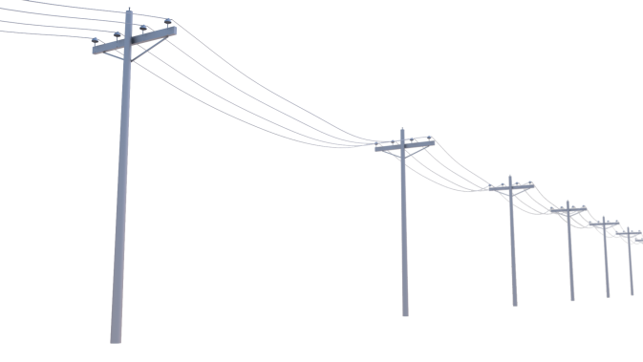
طريق النور
طريق الحياه الحكيمة في الكهرباء
................
السلامة الكهربائية في عالم الصحافة
(الجزء الخامس)
Notes:
בפרק זה:
•נלמד על הסכנות הטמונות בחשמל
•נכיר מתוך העיתונות מקרים של תאונות בחשמל ונבדוק כיצד ניתן היה למנוע אותן
•נברר מהן דרכי ההתנהגות הבטוחות במגענו עם חשמל
•נגדיר דרכי פעולה ומניעה בעת השימוש בחשמל

Slide 2
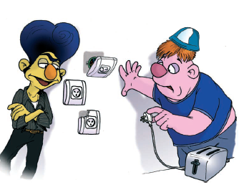
ماذا سنتعلم في اللقاء?
التعرف على حالات حقيقية من الصعق بالكهرباء (مقالات).
العودة مرة أخرى على قوانين التصرفات الآمنة حول استهلاك الكهرباء.
رابط للشرح عن كيفية استعمال العرض المحوسب

Slide 3
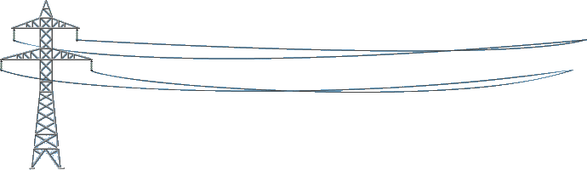

شاب في ال14 من العمر يتسلق
على عامود كهربائي
ويصعق بالكهرباء
من خلال لعبه التسلق التي كان يلعبها الشاب ذو 14 سنه وصعوده الى عامود الكهرباء, اصابته صعقه كهربائية ووقع بعد فتره زمنيه قصيره.
عانى الشاب من حروق مختلفة في القسم الاعلى من جسمه وتسبب بأذى لدماغ
נתיב האור
דרך חיים נבונה בסביבת חשמל
Notes:
חשיפה לכתבות בנושא תאונות בחשמל

Slide 4
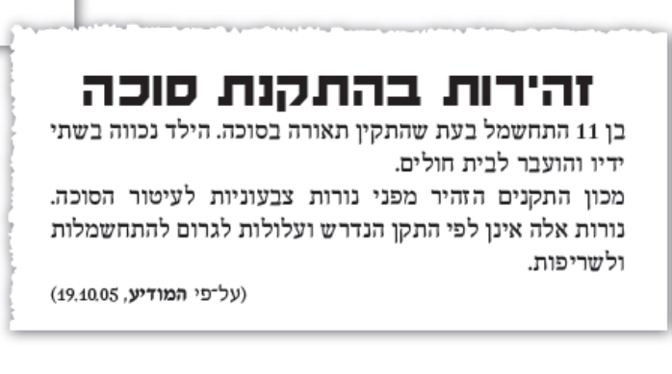
الحذر عند تركيب الزينة المضاءة على العريشة
طفل في الحاديه عشر من العمر وفي اللحظة التي كان يقوم بتصليح مصابيح الزينة اصيب في يديه وتحول الى المستشفى
ولقد تم التحذير من قبل المسؤولين من استعمال هذه المصابيح الملونة لأنها غير صالحه للاستعمال ومن الممكن ان تؤدي الى صعقه كهربائية أو حريق
طفل في الخامسة عشر من عمره
وبعد سقوطه من العامود الكهربائي
اصابه طفل في ال 15 من عمره بعد ان تسلق على عامود
الكهرباء. بعد ان وصل الى منتصف العامود سقط عن علو
أمتار مما ادى الى العديد من الكسور واصابه حادة في الراس
Notes:
חשיפת כתבות בנושא תאונות בחשמל

Slide 5
نقاط لتفكير:
كم بحسب رأيك,شائعه هذه الحالات?
ما هي مسؤوليتنا ?
من بحسب رأيكم هي الفئه الأكثر عرضة للخطر بشكل كبير؟
هل نستطيع فعلاً منع هذه الحوادث؟
ما هي السبل التي يمكن ان نستعملها نحن كطلاب لتوصيل الهدف؟
Notes:
דיון עם התלמידים סביב השאלות הללו

Slide 6
العمل الجماعي
امامك مقالة تتحدث عن حوادث بسبب الكهرباء
تناقشوا في المقال الذي امامكم.
إعداد فن التمثيل الإيمائي (بدون كلام) من هذه المادة تهدف إلى إعادة تجسيد الحادث الذي قمتم بقراءته.
Notes:
הסבר על העבודה בקבוצות מופיע בקישור- לשימוש המורה**

Slide 7

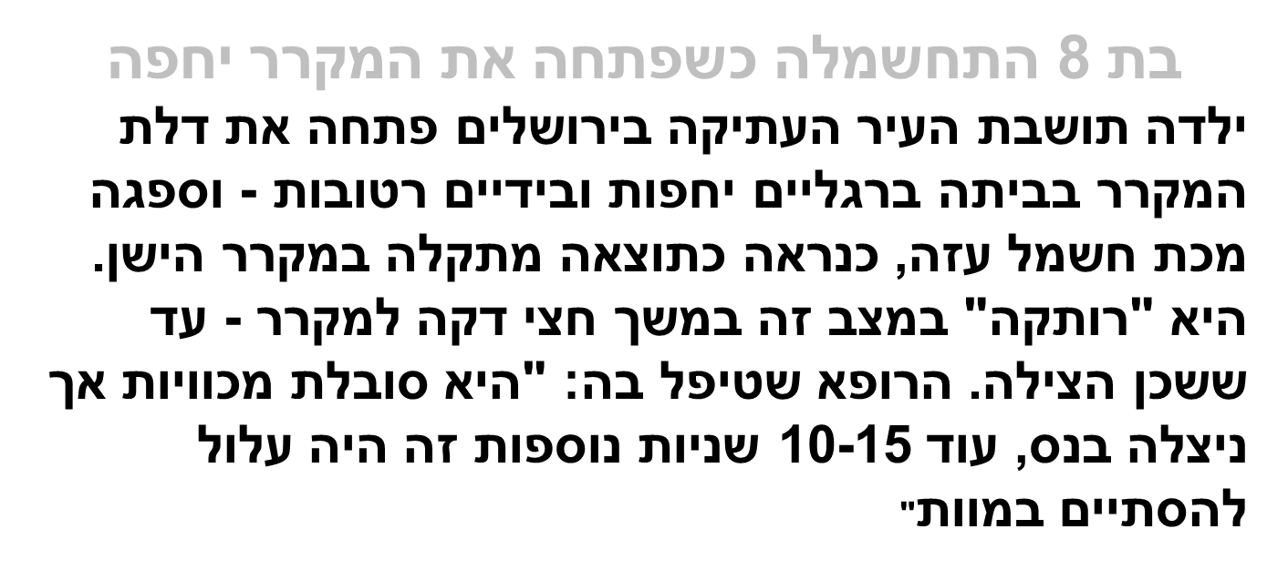
-1-
طفله في الثامنة من العمر اصيبت بصعقه كهربائية عندما فتحت الثلاجة حافيه القدمين
طفل من المدينة القديمة في القدس قامت بفتح باب الثلاجة في المنزل وهي حافيه القدمين بالإضافة للأيدي الرطبة, مما ادى الى اصابتها بصعقه كهربائية لمدة نصف دقيقه تقريبا حتى تمكن أحد الجيران من تقديم المساعدة .
الطبيب الذي اشرف على علاجها قال: « تعاني الطفلة من عدة حروق ولقد تم انقاذها بأعجوبة, مضيفا الى ذلك انه لو تم التأخر عليها من 10-15 ثانيه اضافيه كانت من عداد الموتى .
Notes:
כלל בטיחות: לא לפתוח את המקרר בידיים רטובות ורגליים יחפות
הסבר: למקרר יש בדרך כלל ציפוי פלסטיק שזהו חומר מבודד, על מנת שלא נתחשמל. גוף האדם מוליך חשמל וכך גם מים.
כתוצאה מתקלה במקרר, הילדה שניגשה לפתוח אותו ברגליים יחפות וידיים רטובות בתחשמלה.

Slide 8
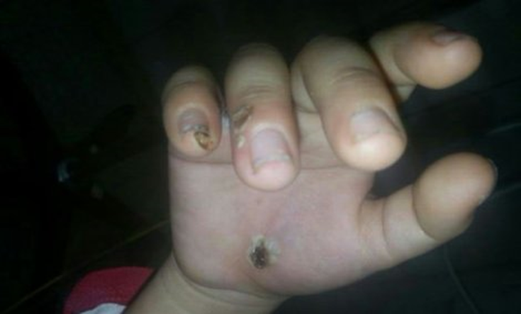
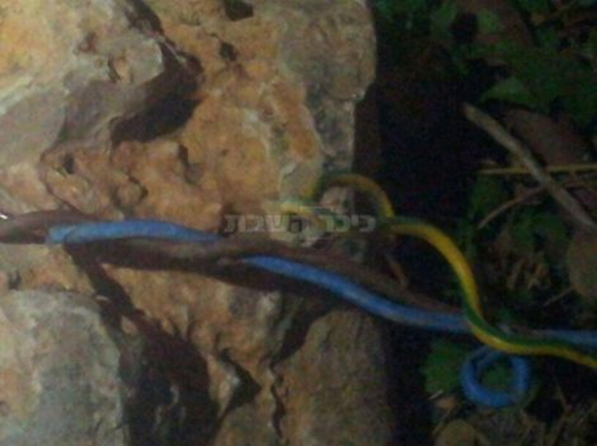
-2-
معجزه في العاد: طفل اصيب في صعقه كهربائية داخل منتزه للألعاب
طفل في الخامسة من العمر اصيب بصعقه كهربائية أثر تواجد سلك كهربائي مكشوف داخل المنتزه الموجود بشارع الأمير يهودا في العاد .تم تحويل الطفل الى المشفى أثر اصابته بحروق طفيفة باليد. (اخبار ,هآرتس).
Notes:
כלל בטיחות: לא לגעת בכבל חשמלי חשוף. חוט חשמל קרוע מהווה סכנת חיים

Slide 9
-3-
كان هنالك طفله صغير, عمرها لا يناهز السنه و10 شهور , تلعب مع جدها في المنتزه بجانب البيت. وبحسب البلاغ الذي وصل الى «عرف عرف», تبين أن الطفله اقتربت الى خزائن الكهرباء مكشوف ,المتواجد في المأوى المحلي وكل الأسلاك داخله مرئية ومكشوفه.
اصيبت الطفلة بصعقه كهربائية بقوة 400 واط , مما ادى الى طيرانها لمسافة 2 متر للخلف.
تمي تلقي العلاج في مشفى يوسفيتل , وتخطط الخطر. لكن الوالد حايم مزراحي لم ينسى الموقف ولم يستطع ان يتخطاه, قام برفع دعوة قضائيه لدى الشرطه,واعلن بها عن الأهمال وعدم الأهميه , ,ادعى بقوله: "لدينا هنا خزائن كهربائيه مكشوفه واسلاك عارية تحت الأرجل والموضوع لا يهم أحد".
الأجابه لشركه الكهرباء كانت:" من مسؤوليه بلدية المنطقه ان تقوم باصلاحها".
المتحدث باسم البلديه:"على الرغم من ان المأوى المحلي هو من مسؤولية السكان ولكان سنعالج الموضوع".
מתוך גיליון "ערב ערב באילת": 2468, 21/10/2010
Notes:
כלל בטיחות: לא נוגעים בארונות חשמל ולא משחקים בקרבתם
הסבר: באזור של ארונות חשמל ברחוב יש מתח גבוה של חשמל, לכן- לא נשחק בקרבתם. במידה ונתקלנו בארון חשמל פתוח- יש לדווח מייד למוקד חברת החשמלשמספרו 103 על מנת שיטפלו בתקלה בהקדם.

Slide 10
-4-
الجليل الأعلى: رجل يحمل صناره – تلقى صعقة كهربائية حتى الموت.
أحد سكان كريات شمونه (33 سنه) توجهه هو وصديقه الى برك الأسماك المتواجد بجانب يسود همعلا,بهدف الصيد.
لامست الصناره التي كان يحملها بأسلاك كهربائيه مما ادى الى الموت جراء صعقه كهربائه .
الشرطه: سمع أقاربه عن الحادث، هرعت الى مكان الحادث لتعرف على الجثه.
16/05/2009
Notes:
כלל בטיחות: לא משחקים מתחת לחוטי חשמל
הסבר: החכה שהניף פגעה בחוט חשמל שהיה מעליו וכך הוא התחשמל

Slide 11

-5-
ثلاثة شباب اصيبوا بصعقه كهربائية حتى الموت في بركة الجليل
بحسب اقوال الشرطة, ان الشباب توجهوا الى المكان بهدف اصطياد اسماك النوي, احد الشباب اصيب بصعقه كهربائه من آلة الأوكسجين في البركة وعندما حاول اصدقائه تقديم المساعدة ,أصيبوا هم أيضا بصعقه كهربائية . عمليات الأحياء لم تساعد.
البركة تابعه لأيلات هشحور وتم تأجيرها ليتم فحص واكتشاف سبب الاهمال. 25.07.13
Notes:
כללי בטיחות:
*לא לגעת במכשירי חשמלכשאתם רטובים. מים+חשמל= סכנת מוות
*לא נוגעים באדם מחושמל
הסבר: היתה תקלה במכונת החמצון בבריכת הדגים. אחד הבחורים קפץ למים כדי לבדוק מה קרה, מבלי לנתק קודם את החשמל בבריכה ולכן התחשמל. שני החברים שלו שרצו לעזור לו קפצו אחריו גם כן מבלי לנתק את החשמל והתחשמלו גם הם- ברגע שנוגעים באדם מחושמל, הזרם החשמלי עובר גם אלינו. לכן- ננתק קודם את החשמל.

Slide 12
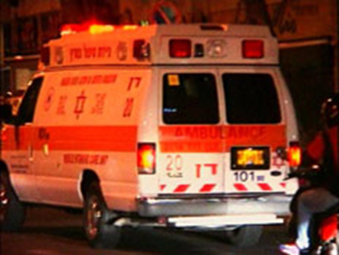
-6-
كارثة كفار سابا: فتاة , 10 أعوام تلقت صعقه كهربائية في حين انها كانت تغتسل في منزلها، كانت الفتاة بجروح خطيرة وتم نقلها الى المستشفى حيث الأطباء تقاتل من أجل حياتها.
"في حوالي الساعة 19:00 تلقينا دعوة ملحة وطلب الوصول الى كفار سابا, تواجدت فتاة في العاشرة من عمرها وقد اصيبت بصعقة كهربائية , وصلنا الى المكان مع وحدة العناية المركزة, وقال المتحدث باسم نجمة داود الحمراء اليركون, ميكي كفري ". بدأنا إجراءات الإنعاش الأولية، ثم انتقلنا الى مراحل الانعاش المتقدمة والتي استمرت حوالي نصف ساعة.
تم تحويلها الى مستشفى شنايدر في بيتح تكفا وهي غير واعيه, وكان التنفس يعمل عن طريق جهاز التنفس الصناعي وهي في حاله حرجه".
تقييم أولي للشرطة تشير إلى أن الكارثة من المحتمل أن تكون نتيجة لعطل في الكهرباء من المنزل. "، وكان من المفترض من شركه الكهرباء معالجة الموضوع"، بحسب اقوال مسؤول في الشرطة.
Notes:
כלל בטיחות: לא מתקלחים בזמן שהדוד החשמלי דולק.
הסבר: היתה תקלה בדוד החשמלי בביתה של אלמוג שקורי. הטכנאי שהגיע לתקן את הדוד- ניתק את ההארקה בבית ויצא לקנות חלק חלופי לדוד החשמלי. הוא לא עידכן את בני המשפחה שניתק את ההארקה בדירה ושאסור להשתמש בדוד החשמלי כרגע. ברגע שהדליקו את הדוד החשמלי בבית, המים בדוד הפכו להיות מיים מחושמלים ולכן כשנכנסה הילדה להתקלח היא מייד התחשמלה. לאחר מספר ימים אלמוג שקורי נפטרה.

Slide 13

ألوني هبشن: صبي لديه 12 سنه, قفز على منشأة الضغط العالي وصعقك بالكهرباء، حالته: معتدل إلى خطيرة.
صبي في الثانية عشر من عمره قفز على المنشأة وهو عباره عن مزود كهربائي عالي الضغط, فريق مادا من منطقه الأردن, والذي أوفد الى مكان الحادث المتواجد في موشاف الوني هبشان في هضبة الجولان, تم تحويله الى مستشفى شيفا بتل هشومير, الصبي أصيب بحروق بالغة في يديه والكسور. وبدأت الشرطة تحقيقا في الحادث.
تم الأعلان: 18.04.15
-7-
Notes:
כלל בטיחות: לא לטפס על עמודי חשמל ולא לשחק בקרבתם

Slide 14

-8-
روليت الطاقة: صبي يبلغ من العمر 12 عاما في حالة حرجة
انتهت لعبه لمجموعه من الأولاد بكارثه حقيقه, عندما قرر أحد الاولاد الصعود على عامود كهربائي ولامس أحد الخطوط أو الأسلاك الكهربائية ذو الضغط العالي في التيار الكهرباء مما ادى الى تلقيه صعقه كهربائية, ومن ثم سقط على الأرض. تم تحويله الى مستشفى سروكا وحالته خطره. لن ينسوا أصدقاءه لحظه الحادث.
تمير ستاينمن - حدشوت 2 - 4.12.2014.
תמיר סטיינמן | חדשות 2 | 4/12/2014
Notes:
כלל בטיחות: לא מטפסים על עמודי חשמל

Slide 15
ماذا يمكننا ان نفعل لمنع الحوادث؟
لا نقوم بتعليق اللافتات على الاعمدة الكهربائيه!!
عند قدوم عيد استقلال البلاد يطلب من شركة الكهرباء أن تعلق اعلام على الأعمدة الكهربائيه.في السابق العديد من حالات التعرض لصعقات كهربائيه جراء تعليق العلم
اسلاك خاصه لأجهزة التواصل ,تحمي الجنود من الصعقات الكهربائية.
الجنود التي تحمل جهاز التواصل ,التي تحتوي على هوائيات عالية والتي من الممكن ان تلامس الأسلاك الكهربائية وتسبب صعقات كهربائيه لجنود.ولمنع هذه الحوادث تم صنع جهاز فاصل بين الهوائيات وبين جهاز التواصل والذي يمنع استمرارية التيار الكهربائي والوصول الى الجندي عند تلامس الهوائيات مع الأسلاك الكهربائية
Notes:
דיון :כיצד ניתן להימנע מתאונות? מה חברת החשמל יכולה לעשות? ומה אנחנו יכולים לעשות?

Slide 16
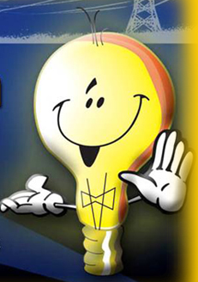
لتلخيص – ماذا نستطيع ان نفعل؟
قوانين ذهبيه للتصرفات الحذرة في الكهرباء
ممنوع التسلق على الأعمدة الكهربائية!
ممنوع فتح خزائن الكهرباء ويمنع اللعب بجانبها!
ممنوع لمس الأجهزة الكهربائية وانتم حافي القدميين!
ممنوع لمس الأجهزة الكهربائية والأيدي رطبه!
السلك العاري والمكشوف يشكل خطر على الحياة!
ممنوع استعمال أجهزة كهربائية تالفه وغير صالحه للاستعمال!

Slide 17
سير اللقاء
شرح للاستعمال المعلم:
خصص هذا العرض المحوسب الجزء الخامس منه ليتحدث عن السلامة في الكهرباء في عالم الصحافة.
في بداية العرض سنوضح للطلاب بعض من المقالات التي تعرض حوادث أثر الكهرباء, ونعرض عليهم اسئله تفكيريه.
-في الشريحة التالية سيبدأ عمل بمجموعات, عليك طباعة الشرائح 7-14 (مقالات), تقسيم الصف الى مجموعات صغيرة ومن ثم تعطى كل مجموعه مقاله ,يتناقش اعضاء المجموعة حول المقال ويحاولون استخراج قانون الأمان بموضوع الكهرباء منها, تحضير عرض ايمائي (دون كلام) الذي يوصف صوره الحالة ويعرض امام طلاب الصف.
كل مجموعه ستقوم بعرض مقالها دون استثناء وعلى باقي المجموعات التركيز ومحاولة معرفة القضية التي تم تمثيلها.
وبعد الانتهاء من العرض الإيمائي, يشرح اعضاء المجموعة الحالة التي كانوا يقومون بتمثيلها , وتفحص اجابات المجموعات المتبقية والمجموعة التي استطاعت معرفة القضية تكتسب نقطه. المجموعة التي تحصد عدد اكبر من النقاط هي المجموعة الرابحة.
في النهاية نقوم بتلخيص الفعالية من خلال نقاش جماعي حول: كيف يمكننا منع هذه الحوادث؟ ماذا يمكن لشركة الكهرباء ان تفعل؟ ماذا يمكننا نحن ان نفعل لنقلل من الحوادث؟ (شريحه رقم 15).
ومن ثم ننتقل مره اخرى على قوانين الامان في الكهرباء (شريحه 16) .
**مهم!! في الملاحظات الموجودة في اسفل كل مقال داخل الشرائح كتب قانون الامان الناتج من الحالة المعروضه,وشرح اضافي الذي يمكن ان يساعدك في اللقاء.
العودة لبداية العرض

